Slide 1
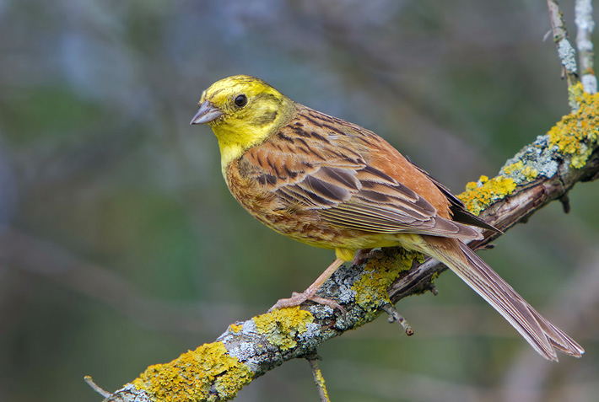
ТАКИЕ РАЗНЫЕ ПТИЦЫ
Презентация для детей средней группы.

Slide 2
Программное содержание
Расширять знания детей о птицах, умение их различать, группировать, описывать внешний облик птиц их особенности, поведение;
Развивать наблюдательность, зрительное восприятие и другие психические процессы, умение делать выводы.
Воспитывать у детей интерес к пернатым обитателям природы, бережное отношение к птицам, желание помогать им.

Slide 3
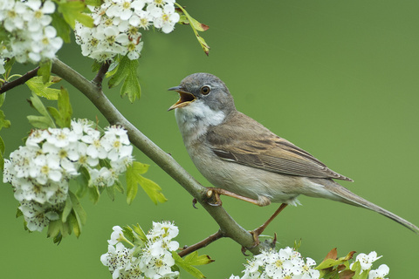
Весна - время года, когда вся природа просыпается ото сна, оживают растения и начинается птичий переполох. Тут и там все птицы усердно работают, щебечут, скачут. Как приятно на них смотреть!
Давай узнаем о птицах больше. Все они друг на друга похожи и тем самым отличаются от животных и рыб.

Slide 4
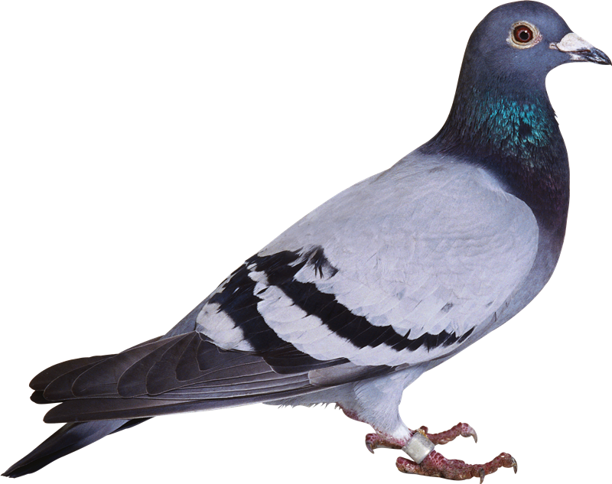
ЧЕМ ЖЕ ПОХОЖИ ВСЕ ПТИЧКИ МЕЖДУ СОБОЙ?
ГОЛОВА
КЛЮВ
КРЫЛЬЯ
ТУЛОВИЩЕ
ЛАПКИ С КОГОТКАМИ
ХВОСТ
ТЕЛО ПТИЦ ПОКРЫТО ПЕРЬЯМИ

Slide 5
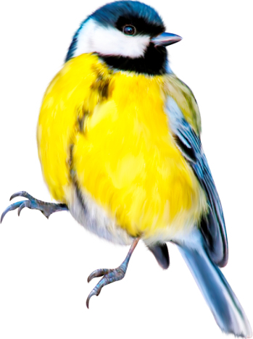
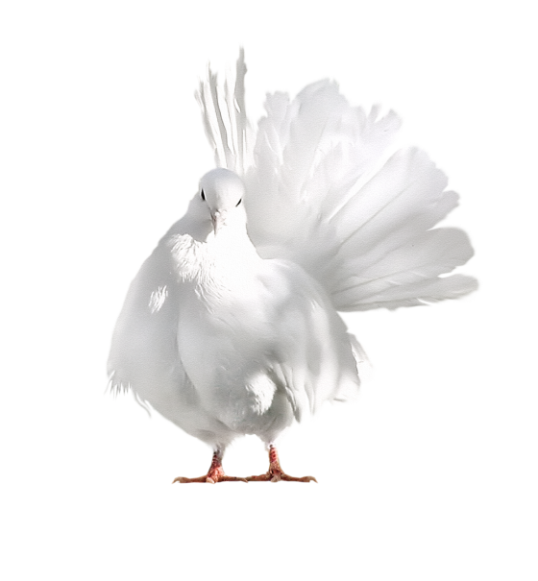
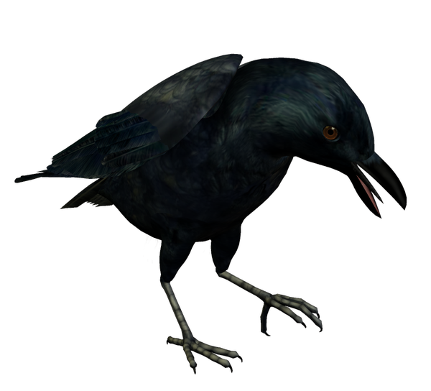
Есть птицы, которые живут рядом с нами круглый год и холодной зимой радуют нас своим опереньем. Эти птицы – зимующие. Ты наверняка видел синичку, ворону и голубя.

Slide 6
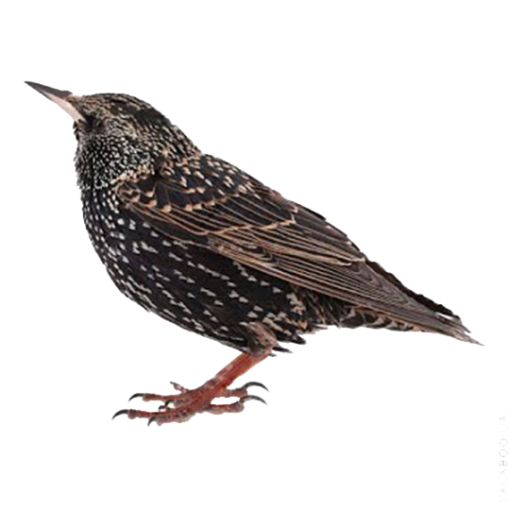
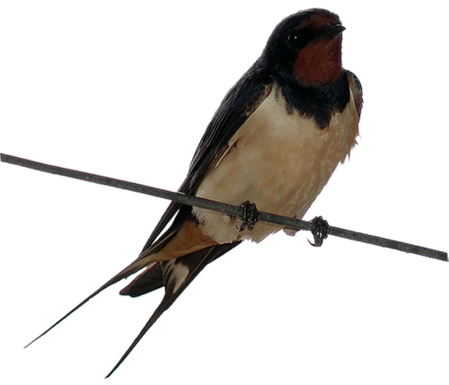
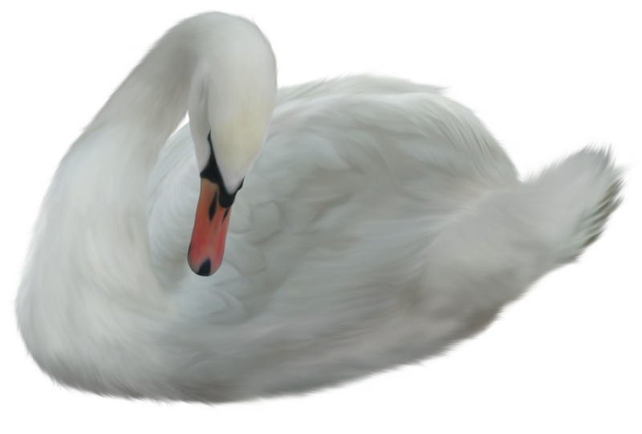
А есть птицы, которые улетаю зимой в тёплые страны, а с приходом весны возвращаются обратно. Это перелётные птицы, которые поют нам прекрасные песни. К ним относятся ласточки, лебеди, скворцы.

Slide 7
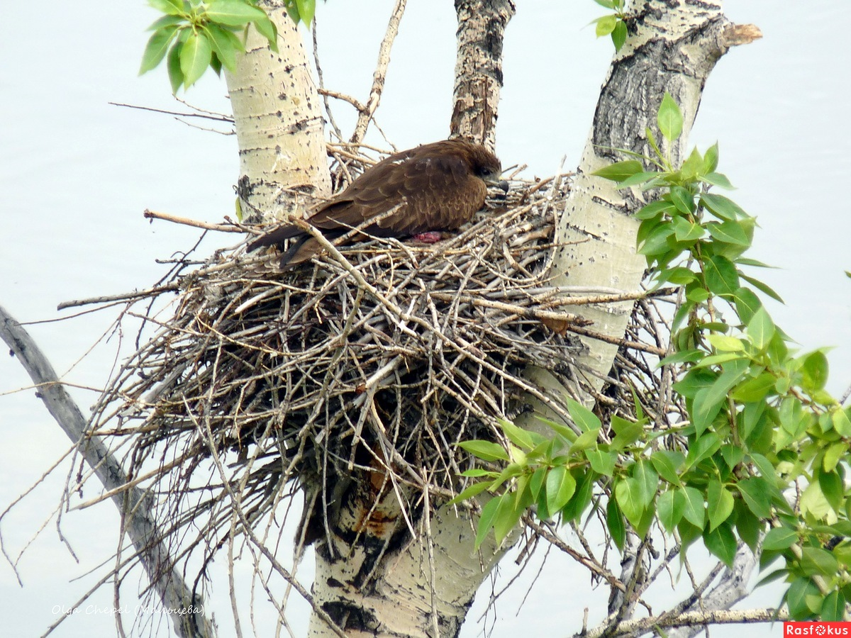
Весной все птицы строят себе гнёзда. Для этого они собирают веточки, пух, траву.

Slide 8
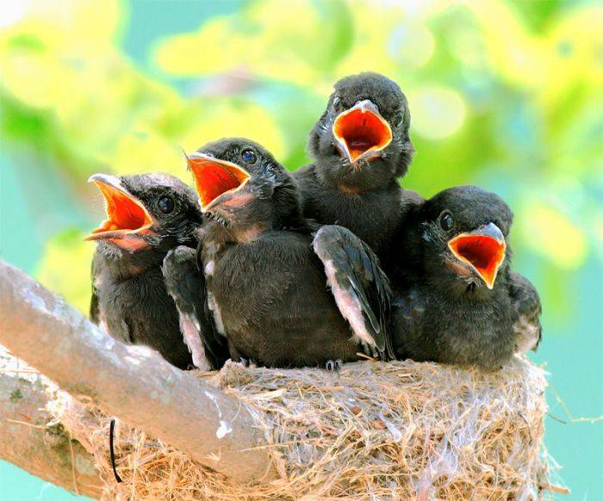
Делают гнездо тёплым и удобным, для того, чтобы из яиц вылупились птенцы.

Slide 9
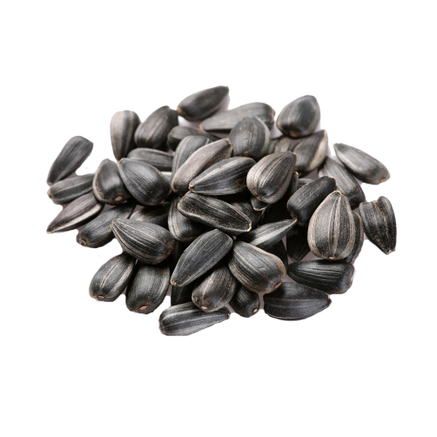
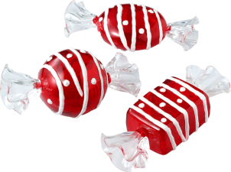
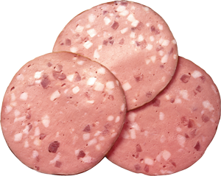
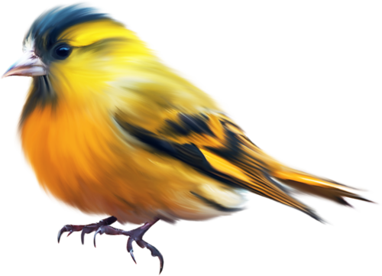
Угости птичку только тем, что она кушает. Нажимай мышкой на картинку.

Slide 10
Вспомни, что есть у всех птиц.
Подумай, зачем птице крылья, хвост, перья, лапки, клюв.
Скажи ласково названия частей птицы:
Крыло – крылышки
Голова – головка
Хвост – хвостик
Лапа – лапка
Перо – пёрышко
Назови правильно птенцов:
У совы - совята, у кукушки - кукушата, у скворца - скворчата, у галки - галчата, у вороны - воронята, у сороки - сорочата, у журавля - журавлята.
Infodoo.ru

Slide 11
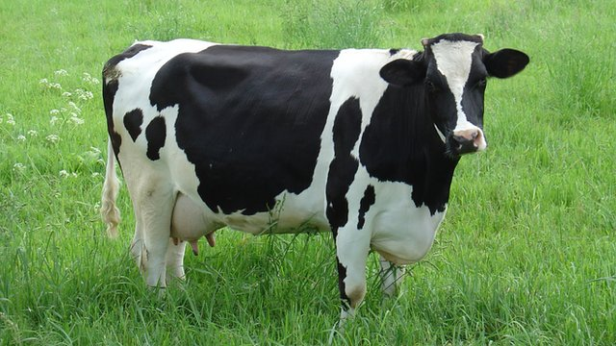
Это птица или нет? Объясни, почему?
Это корова, она не птица, потому что у неё нет крыльев, тело не покрыто перьями и нет клюва.

Slide 12
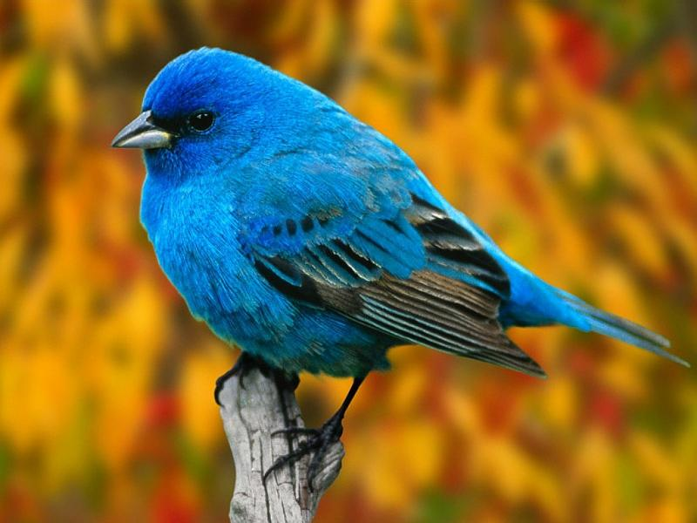
Это птица или нет? Объясни, почему?
Это птица. Её тело покрыто перьями, есть крылья, лапки и клюв.

Slide 13
Рекомендации для родителей.
Рекомендуем к прочтению книги:
- Вера Васильевна Чаплина «Птицы под нашим окном.
- Бианки Виталий Валентинович «Синичкин календарь»
Родителям рекомендуется:
1. Побеседовать о птицах: - выучить с ребёнком названия перелётных птиц.
2. Понаблюдайте за прилетевшими птицами, послушайте их пение. Обратите внимание ребенка на грачиные гнезда и скворечники, около которых суетятся скворцы.
3. Рассмотрите перелетных птиц на картинках. Покажите и назовите вместе с ребёнком части тела птиц и укажите их назначение: туловище, голова, крылья, хвост, лапки, когти, глаза, клюв; клювом птица клюёт пищу, крылья нужны птице для полёта
Продуктивного Вам обучения!

